Slide 1
ＯＯＯＯ組
（範例：大專青年組）
ＯＯＯＯＯＯ
（範例：遊程體驗設計/請依據簡章第2頁延伸議題參考撰寫）
ＯＯＯＯＯＯ
（範例：來嘉遊玩百年舊監）

Slide 2
ＯＯＯ
ＯＯＯ
ＯＯＯ
ＯＯＯＯ-ＯＯＯ-ＯＯＯ
ＯＯＯＯ大學
ＯＯＯＯ系/Ｏ年級
ＯＯＯＯ＠ＯＯＯＯ
ＯＯＯＯＯＯＯＯＯＯＯＯ
1

Slide 3
2

Slide 4
黃有事
範例
與我們分享
隊員們的
十八般武藝吧！
（版面可自行設計新增）
視覺設計、田野調查
熱愛嘉義文史故事
善於領導統籌

Slide 5
4

Slide 6
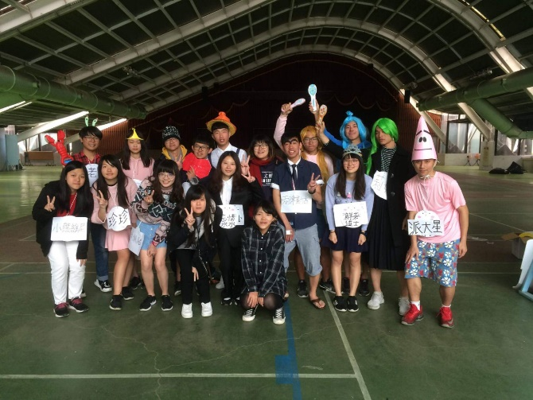
與我們分享
團隊曾經參與的
活動經歷吧！
（版面可自行設計新增）
範例：國小暑期營隊總召
經歷說明
經歷說明
經歷說明
經歷說明
經歷說明
5

Slide 7
範例：旅人對於嘉義市的觀光印象大多停留在餐飲類別，文化型體驗內容沒有足夠亮點引起關注
範例：讓旅人深刻的嘉義獨特文 化體驗旅程
說說出團隊
想要改變
的行動吧！
6

Slide 8
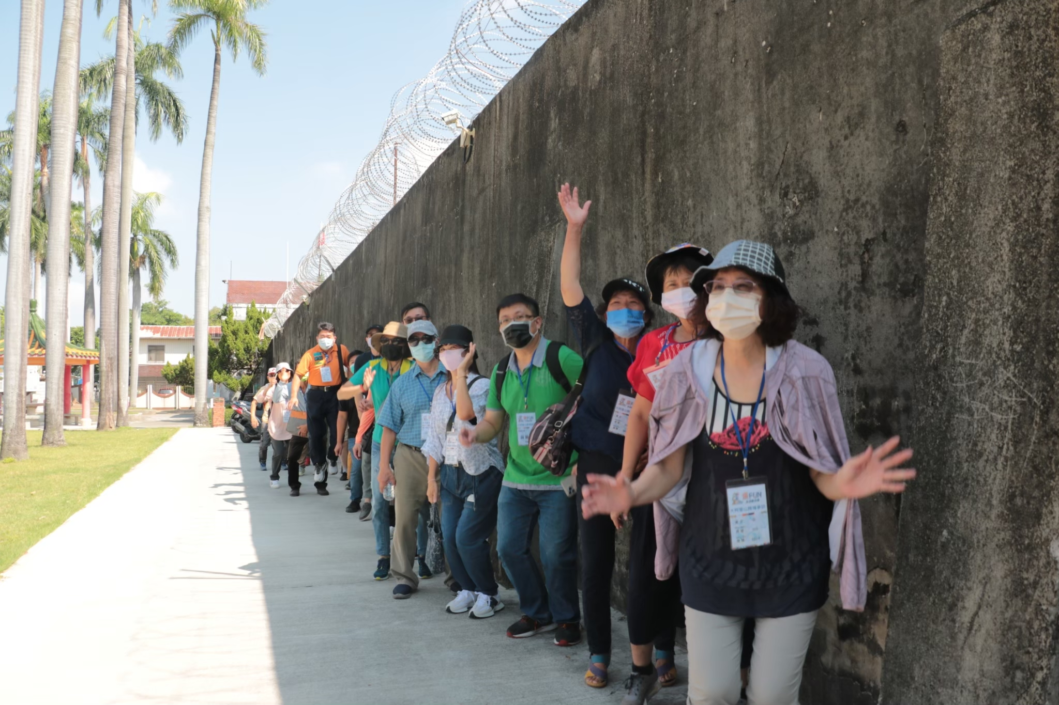
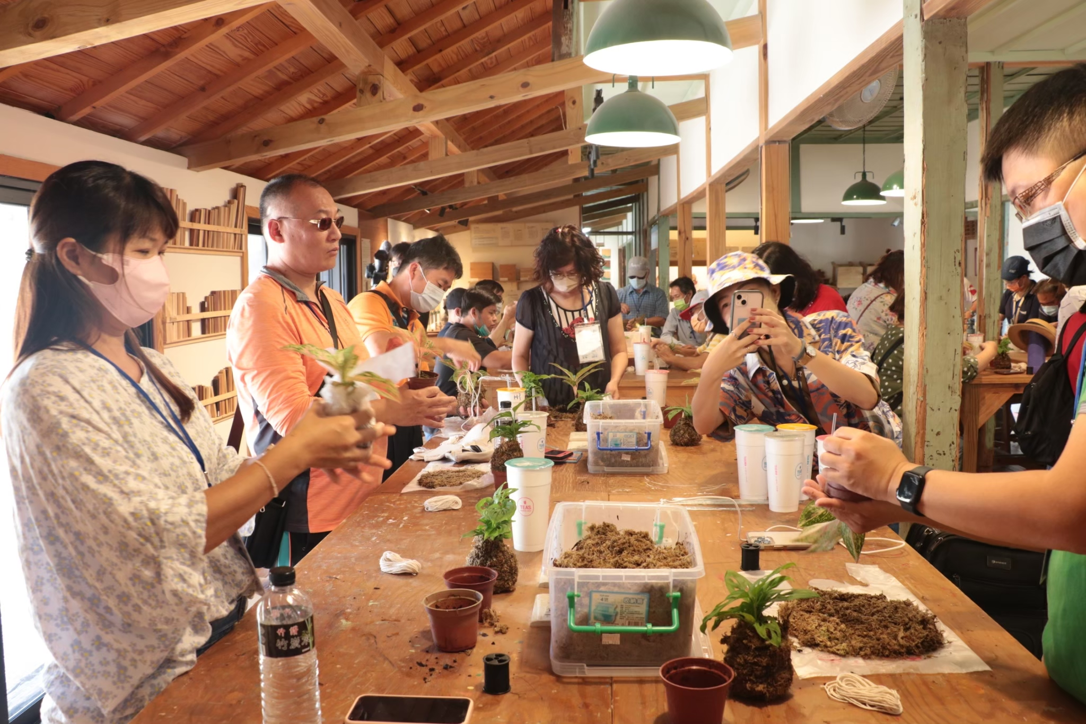
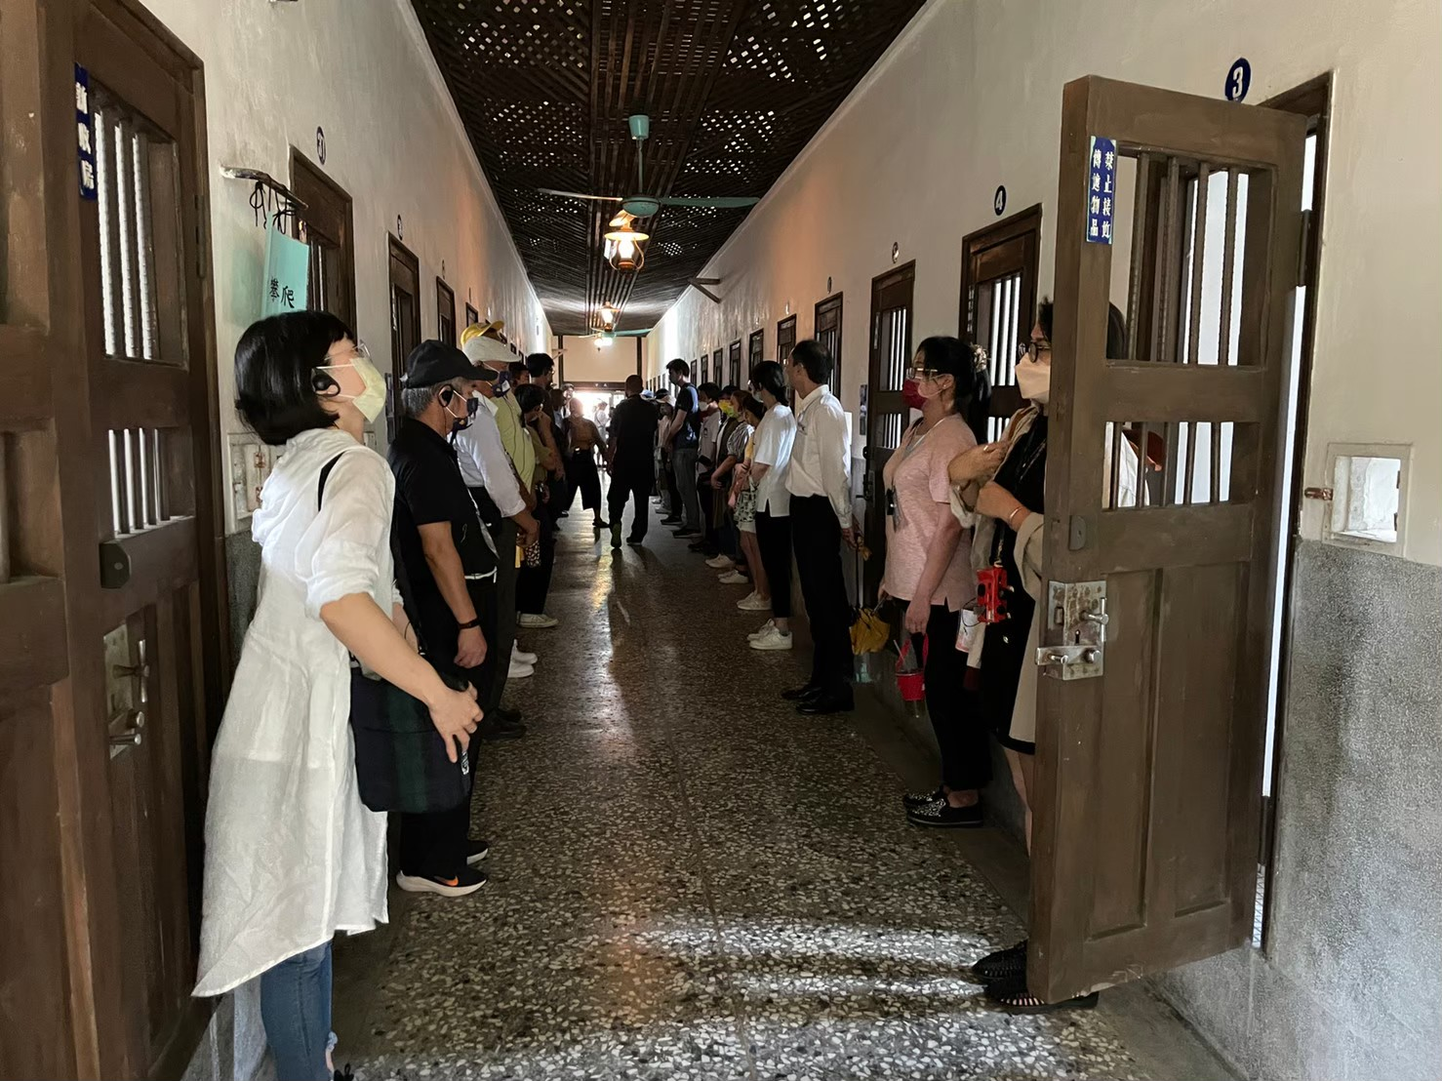
ＯＯＯＯＯＯ
（範例：來嘉遊玩百年舊監/可參考簡章第2頁延伸議題撰寫）
範例：
根據團隊統計近半年的搜尋熱度，在Dcard社群平台上「嘉義市」關鍵字搜尋文有10%在討論嘉義美食小吃，嘉義市觀光景點貼文僅有2則；在Youtube上搜尋「嘉義旅遊」有超過5成都是嘉義縣的旅遊景點介紹，大約25%介紹嘉義美食小吃，針對具有文資身份景點進行盤查，僅有10%貼文討論，且以嘉義美術館及檜意森活村為主。大部分對於嘉義的觀光都會想到阿里山、梅山等，對於嘉義市的觀光印象還是停留在餐飲類別，文化型體驗內容沒有足夠亮點引起關注。
而嘉義舊監獄具有百年歷史且建築樣貌保存完整， 是最適合述說「獄政故事」的場域，更是嘉義市最特別的歷史場域，在這裡可以看見日治監獄建築的樣貌、木造建築美學及藝文團隊進駐等，因此我們希望透過本次計畫規劃半日遊程，帶領來到嘉義的旅人們，深入嘉義舊監聚落群的生活樣貌，讓來到嘉義的旅人們不只是有阿里山、火雞肉飯等的旅遊選項。
範例：
1.對嘉義文化旅遊有興趣的一般大眾
團隊希望藉由
本次計畫達成
哪些行動目標呢？
（版面可自行設計新增）
範例
範例
範例
7

Slide 9
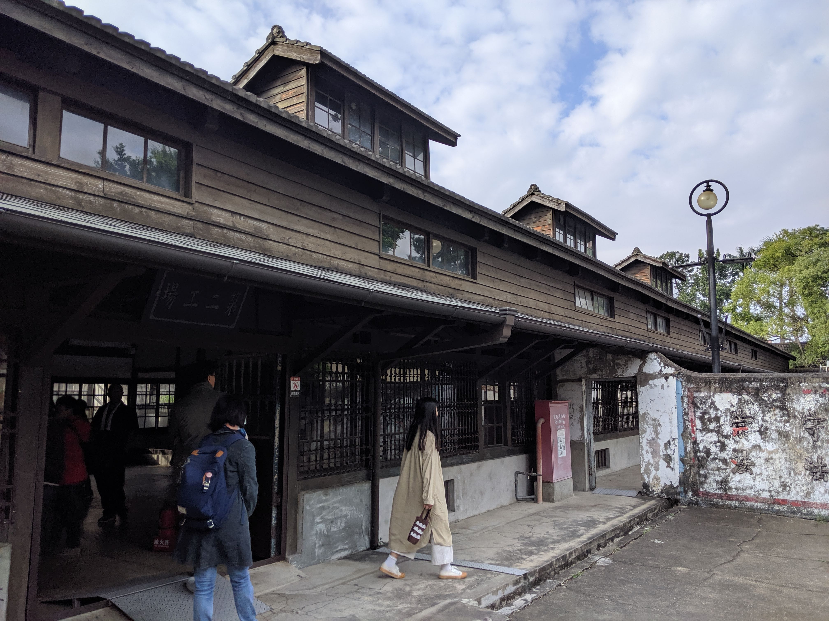
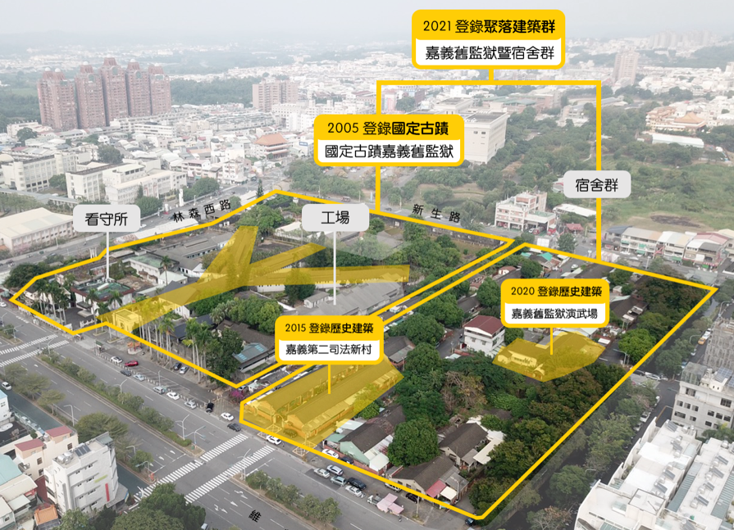
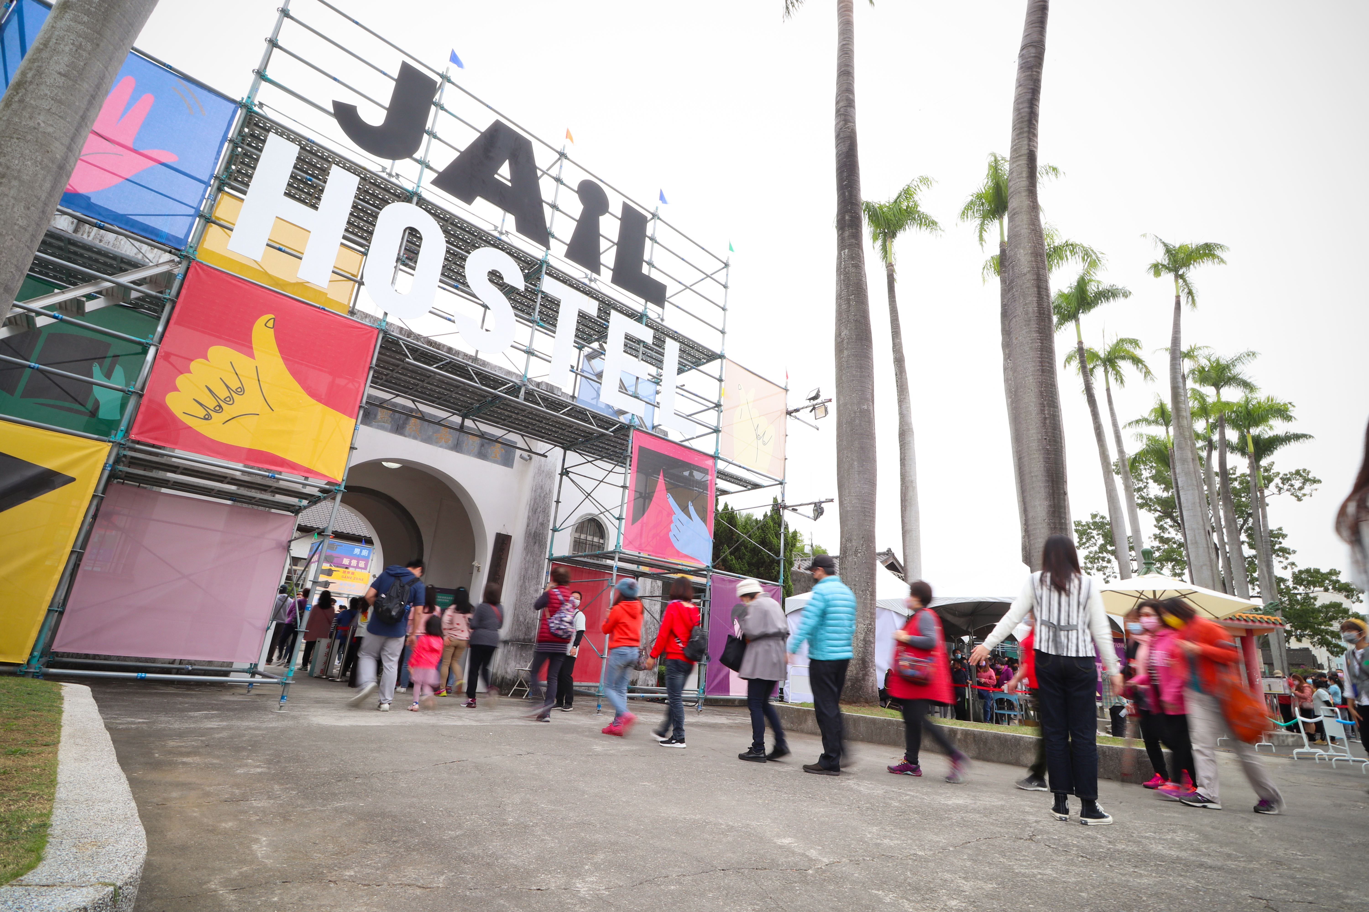
ＯＯＯＯＯＯ
（範例：嘉義舊監聚落群）
範例：
1.嘉義舊監獄是全球唯一原地保存的賓夕凡尼亞式監獄。
2.舊監歷史建築樣貌最多元，從日治時期原空間脈絡到當代創新建築結構設計，
可以感受到嘉義木都魅力。
範例：
1.嘉義舊監獄創建於日據時期，民國八十三年嘉義監獄搬遷至鹿草鄉新設建築，此後逐漸減少收容受刑人的數量，直至目前為止完全沒有受刑人收容於此。嘉義舊監獄歷經臺灣近代長時間的獄政發展與改革歷史，可說是碩果僅存而最具價值的歷史證據。
2.分別於2019年及2021年舉辦過「讓舊監自由」及「台灣設計展-舊監青年旅店」大型展覽，讓更多人認識嘉義舊監獄，引發民間對舊監獄未來發展的深深期待。
範例：
1.嘉義舊監聚落群是全台難得一見之聚落型態，擁有原住戶與以修代租進駐戶共同生活。
2.嘉義舊監獄是全台僅存保存完整、最適合述說獄政故事的場域。
3.嘉義舊監聚落群具有三種文資身份，包含聚落建築群、國定古蹟、歷史建築，歷史建築價值是獄政文化、建築技術以及歷史脈絡等多方面之經典。
為什麼你會選擇這個場域呢？與我們分享場域帶給你的魅力吧！
（版面可自行設計新增）
範例
範例
範例

Slide 10
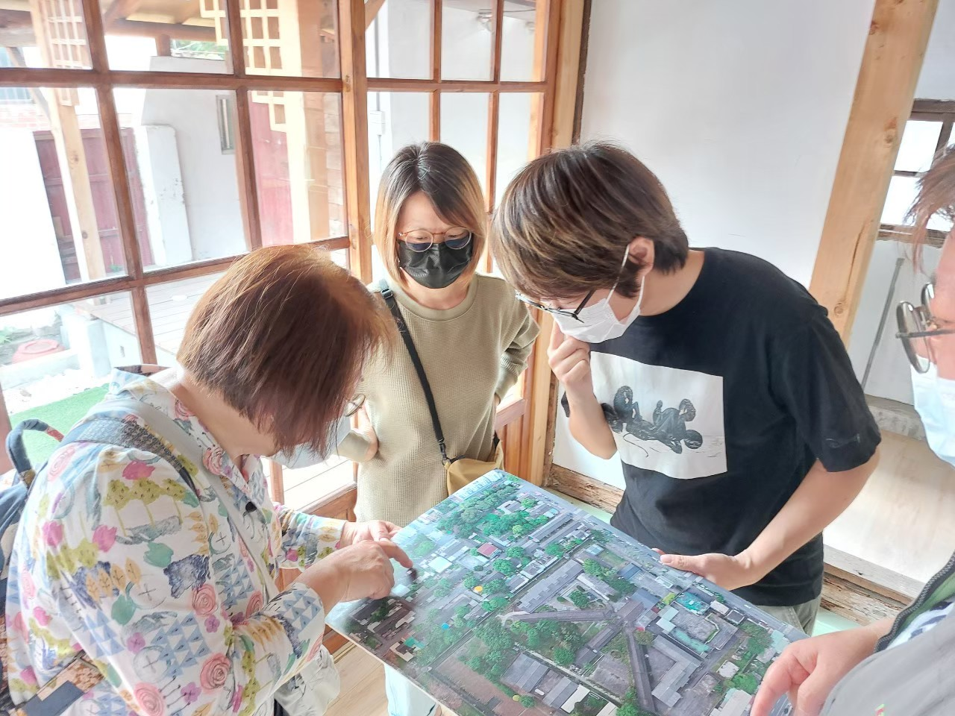
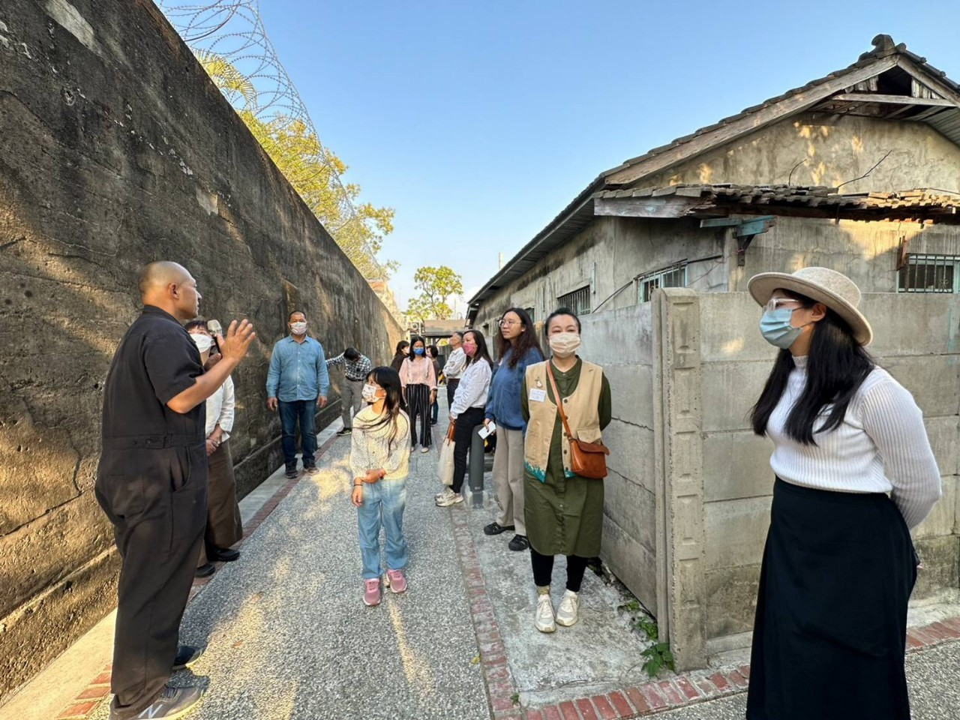
範例：
1.步驟一：整理嘉義舊監聚落群的文史資料及向聚落群進駐戶與住戶們進行聚落生活的田野調查。
2.步驟二：將所盤點的故事進行遊程腳本的撰寫，規劃半日遊程，例如有：沉浸式體驗、木作體驗等活動。
3.步驟三：舉辦1場次試玩遊程，邀請10位親友們來體驗，測試遊程活動並給於遊程上的回饋。
4.步驟四：修正回饋後，舉辦1場次的對外招募遊程活動。
範例：
1.Eastern State Penitentiary 曾經是世界上最著名、最昂貴的監獄是一座現代化的廢墟和博物館，詮釋了美國刑事司法改革的遺產：https://reurl.cc/2WloMa
2.舊墨爾本監獄遊程：https://www.oldmelbournegaol.com.au/whats-on/
範例
範例
與我們分享
團隊預計的行動作法吧！
（版面可自行設計新增）

Slide 11
這裡是加分題
選我！選我！
把握最後的加分機會！
告訴我選擇你的理由！
除了上述，還有什麼要補充的嗎？都可以告訴我們呦！
（版面可自行設計新增）

